Slide 1

Présentation du projet
Dossier de projet – Présentation orale
Développeur web et web mobile
OUZZAHI Dalila

Slide 2
Sommaire
Présentation de l’entreprise
Contexte du projet
Analyse du besoin
Conception et codage
Présentation de l’interface de l’application
Présentation du jeu d’essai
Exemple de recherche effectuée à partir d’un site anglosaxon
Conclusion

Slide 3
Présentation de l’entreprise
L K Boutique est une boutique de Prêt-à-porter
Ce commerce de 300 m2 implanté à Athus en Belgique et n’emploi qu’une seule vendeuse
Sa force est de décrypter les grands courants de la mode et de les rendre accessibles grâce à sa gamme de prix très raisonnable.
Le patron exerce également en tant que conseiller clientèle dans cette boutique.

Slide 4
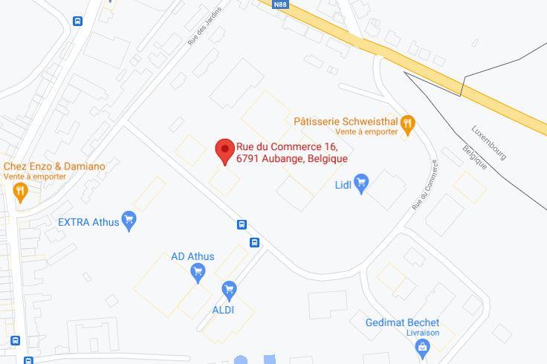
16 B Rue du Commerce – B-6791 ATHUS

Slide 5

Environnement humain et technique
La population féminine.
A tous les hommes désirant faire plaisir à la gente féminine

Slide 6



Environnement humain et technique
Concurrence : Les géants succursalistes

Slide 7
Environnement humain et technique
Point fort
Point faible
Entretiens et coûts élévés
Des micro-collections

Slide 8
Cahier des Charges
ARBORESCENCE
Page d'accueil
Accueil
Pret-à-porter
Robes
Inspirations
Accessoires
Contact
Chemisiers
Jupes & Short
Pantalons
Vestes
Manteaux
T-shirt &Top
Sacs
Bijoux
Chaussures
Ceintures

Slide 9
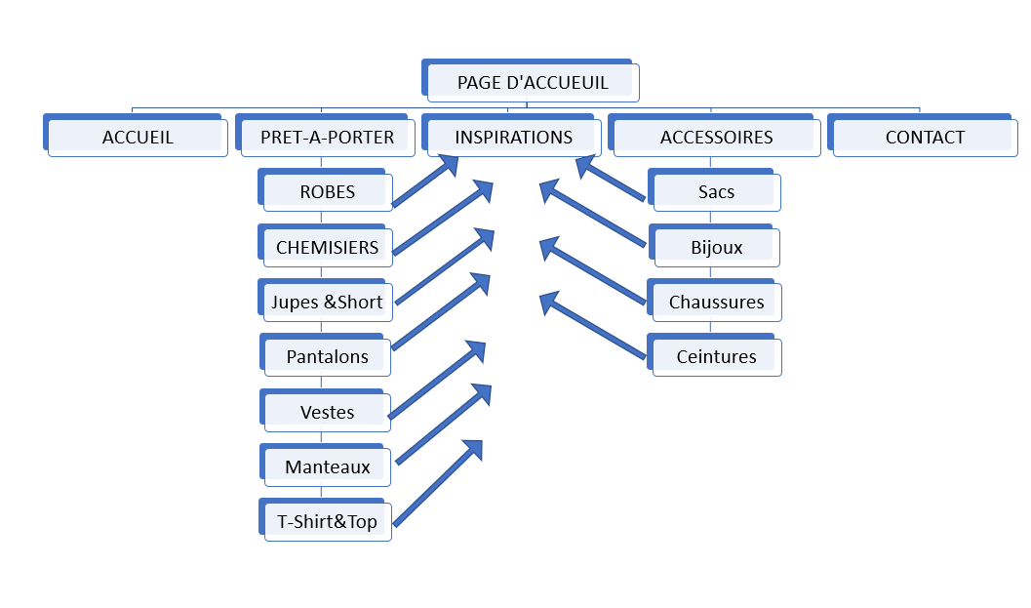
Cahier des Charges
MAILLAGE

Slide 10
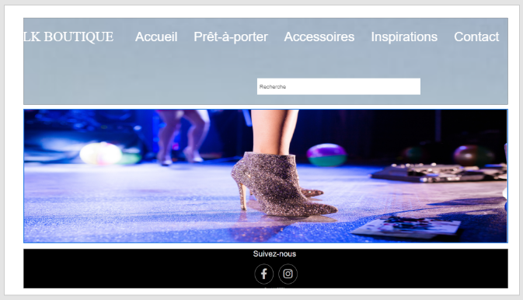
Maquette

Slide 11
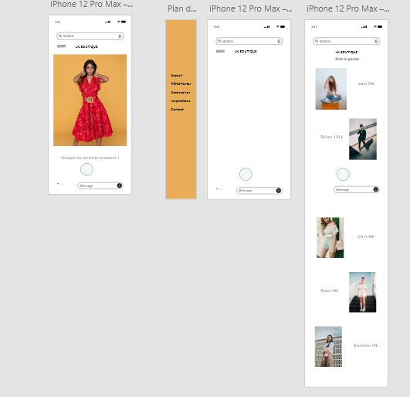
Maquette mobile

Slide 12
Cahier des Charges
La charte graphique :
Couleurs :
Noir Blanc Jaune
#000000 #FFFFFF #FFFFOO

Slide 13

Cahier des Charges
La charte graphique :
Typographie

Slide 14
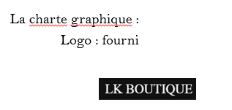
Cahier des Charges

Slide 15


Cahier des Charges
La charte graphique :
Icônes Réseaux Sociaux :

Slide 16

Cahier des Charges
Les objectifs du site :
Maximiser le chiffre d’affaires
Ouvrir les ventes à une clientèle plus vaste
Offrir de nouveaux services(retrait en boutique, livraison….)
Se démarquer

Slide 17

Cahier des Charges
Attirer un trafic un moindre coût
Amélioration de la relation et du service client
Amélioration de la visibilité
Atteindre 10 nouveaux clients par mois

Slide 18

Cahier des Charges
Atteindre 10 nouveaux clients par mois

Slide 19
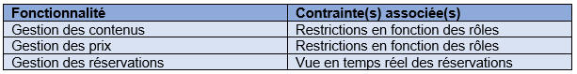
Cahier des Charges
Back-office :
Contrainte technique

Slide 20
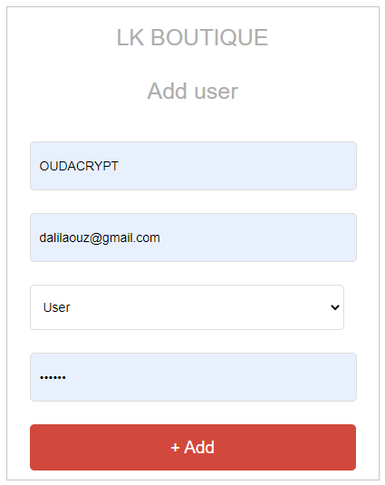
Cahier des Charges
Back-office :
Contrainte technique

Slide 21
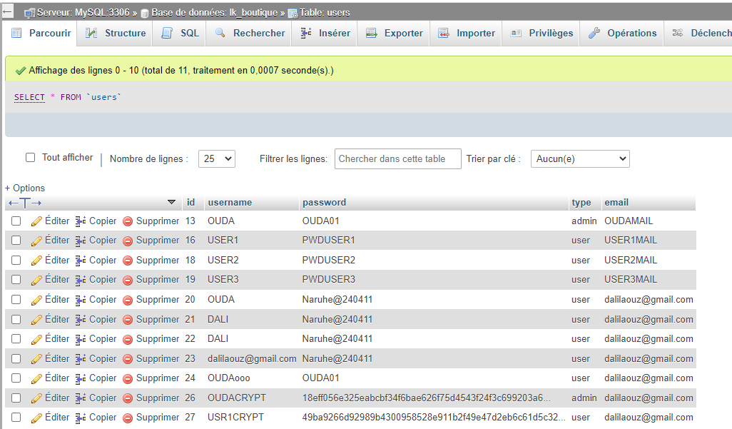
Cahier des Charges
Back-office :
Contrainte technique

Slide 22
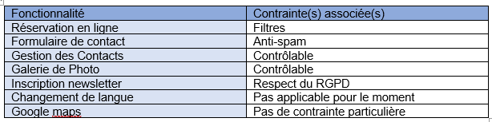
Cahier des Charges
Front-office :
Contraintes techniques et légales

Slide 23
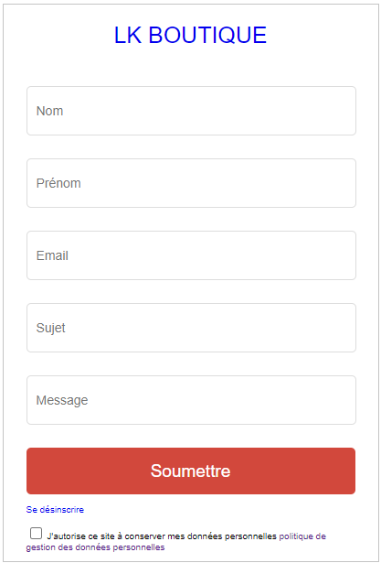
Cahier des Charges
Front-office :
Contraintes techniques et légales

Slide 24
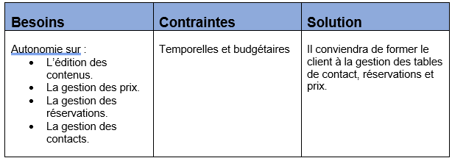
Cahier des Charges
Spécifications techniques du projet :

Slide 25
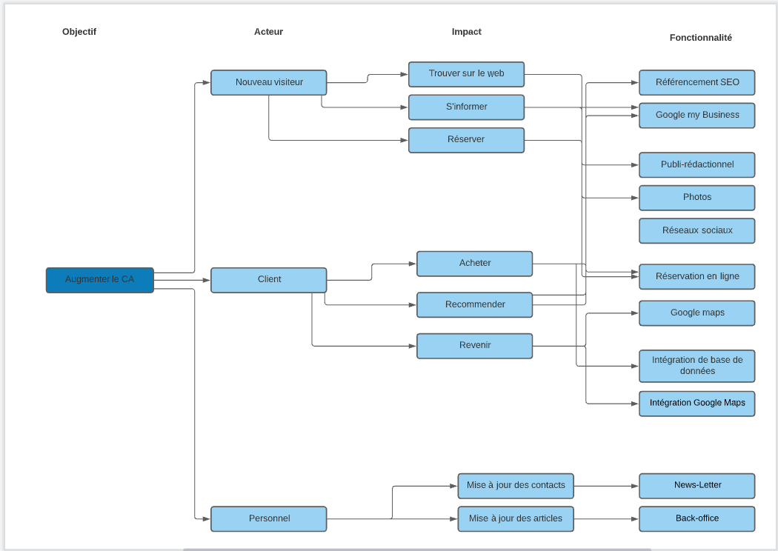
Cahier des Charges
Le périmètre fonctionnel

Slide 26
Cahier des Charges
Nom de domaine
ovh
Hébergement
ovh
Email
lkboutique@gmail.com

Slide 27





Cahier des Charges
Compatibilité Navigateur

Slide 28
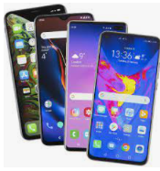
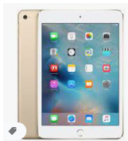
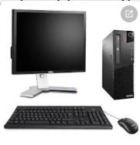

Cahier des Charges
Type d’appareils

Slide 29

Cahier des Charges
Accès aux comptes d’administration
Au patron seul
Les mots de passe
Haché

Slide 30

Cahier des Charges

Slide 31

Cahier des Charges
Site multi-langues
E-commerce

Slide 32

Cahier des Charges
Le design épuré
Le contenu varié et attractif
La facilité d’utilisation

Slide 33
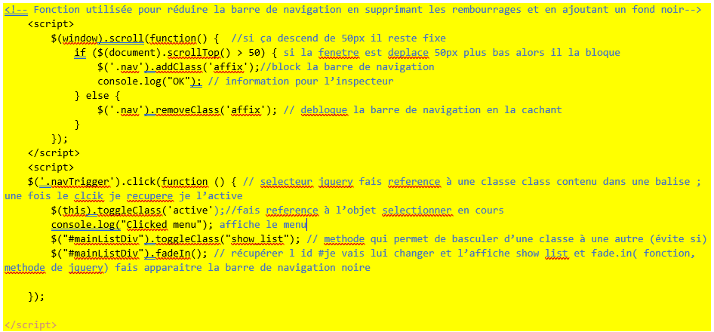
Composants Front-end

Slide 34
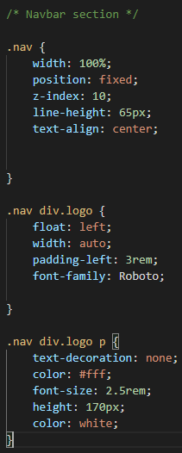
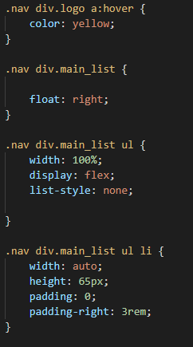
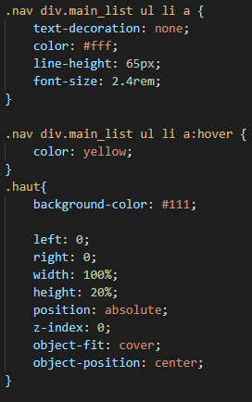
Composants Front-end

Slide 35

Composants Front-end

Slide 36
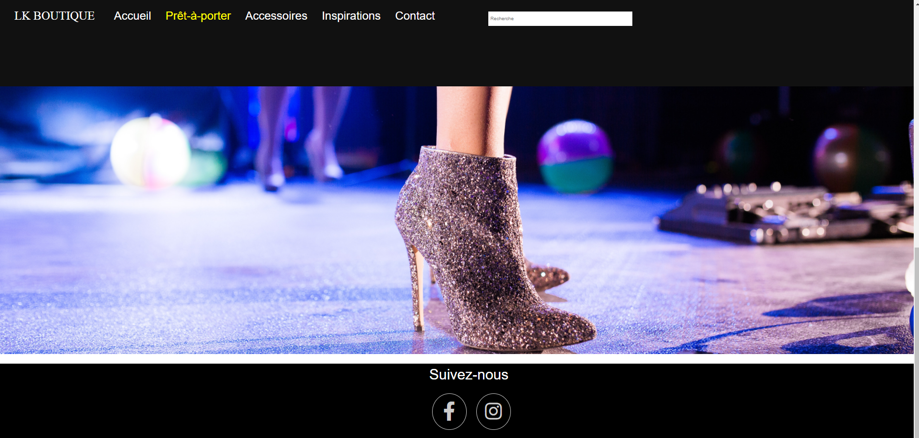
Composants Front-end

Slide 37
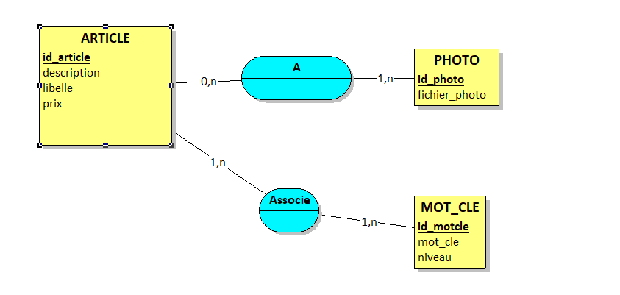
Modèle Conceptuel de données
Création de la base de donnée LK Boutique sur l’application Looping :

Slide 38
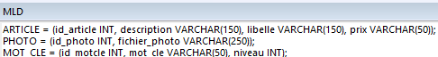
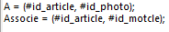
Modèle Logique de données
MLD :

Slide 39
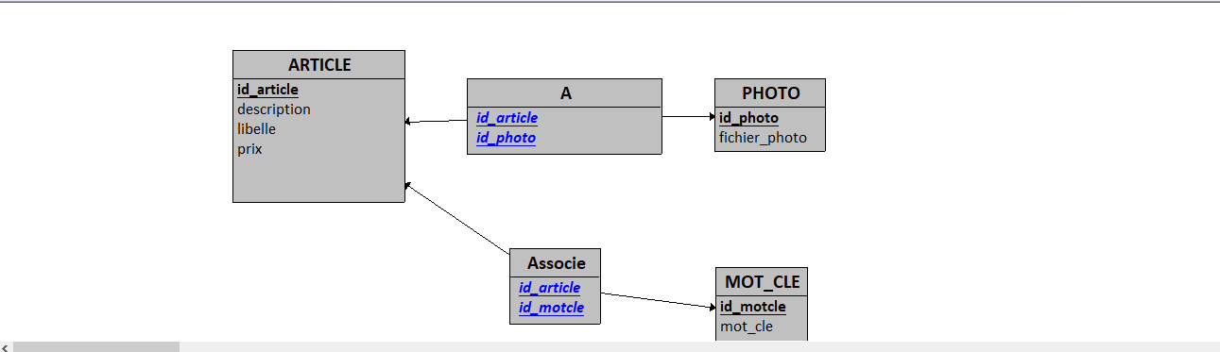
Modèle Physique de données
MPD :

Slide 40
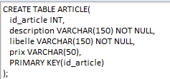
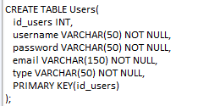
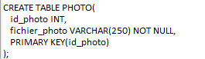
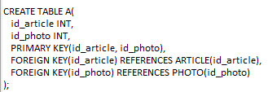
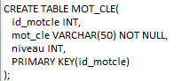
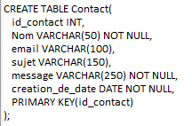
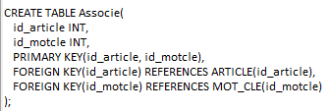
SQL

Slide 41
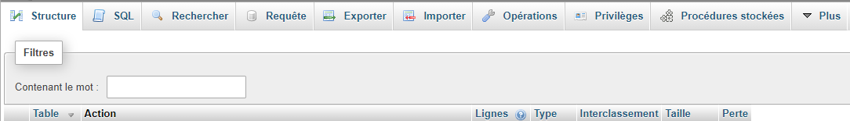
Composants Back-end
Création de la base de donnée lk_boutique dans PhpMyadmin.
Insertion du script Sql.
Résultat obtenu :

Slide 42
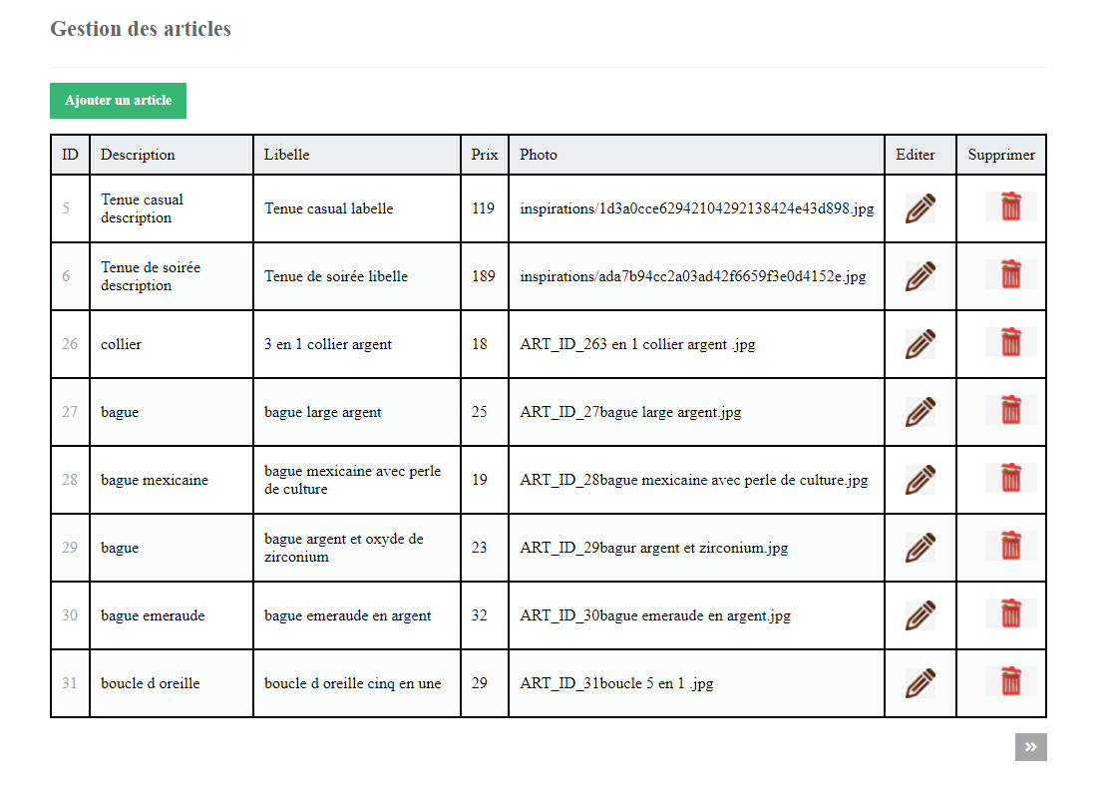
Composants Back-end

Slide 43
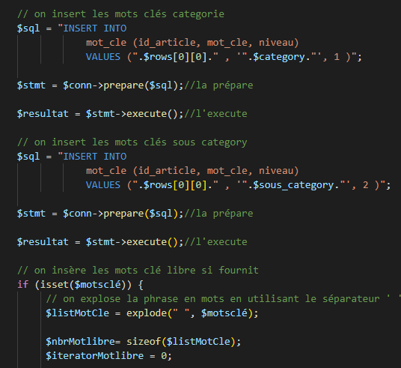
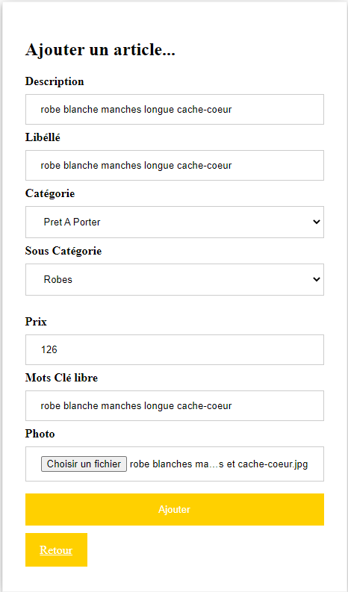
Composants Back-end

Slide 44
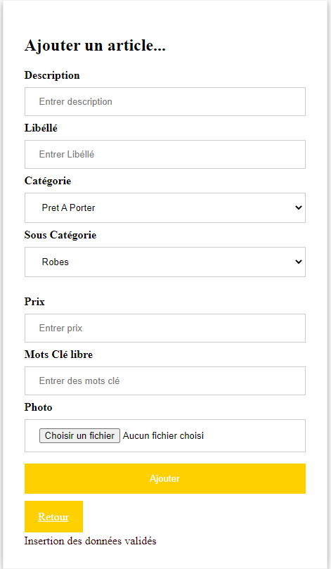
Composants Back-end
Insertion des données validées à été faite avec succès :

Slide 45
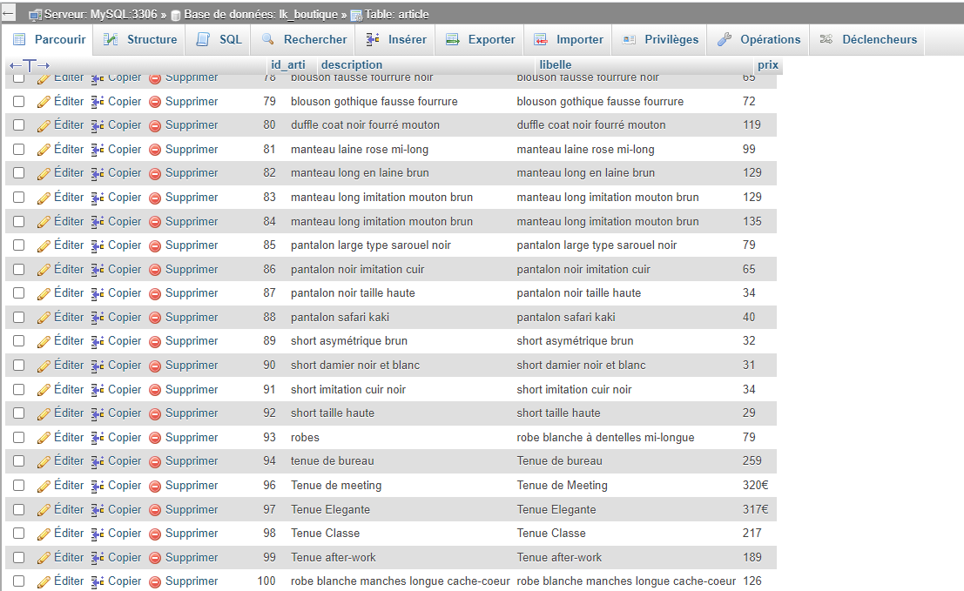
Composants Back-end
Résultats obtenues dans la base de donnée

Slide 46
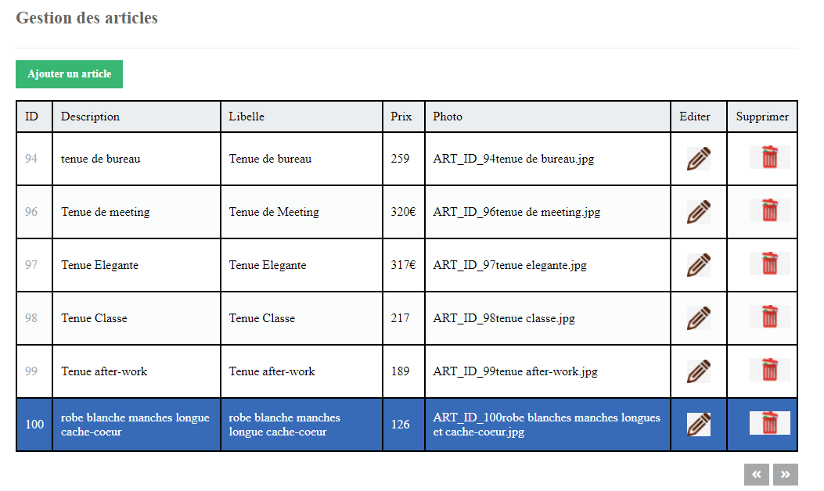
Composants Back-end
Résultats obtenues dans le CRUD

Slide 47
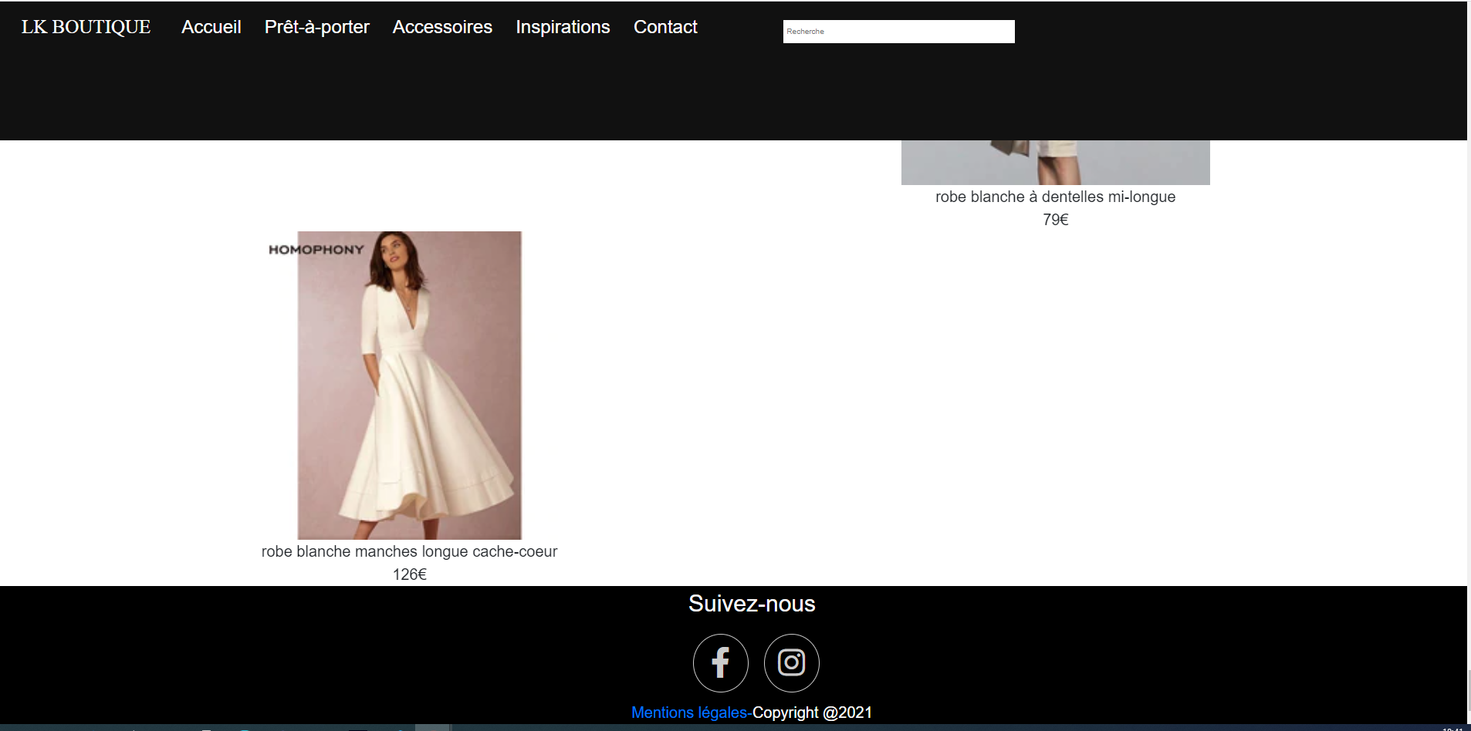
Composants Back-end
Résultat dans le site web

Slide 48
Veille sur les vulnérabilités de sécurité
Besoin d’information
HTTPS : Hyper Text Transfer Protocol Secure.
Le chiffrement
L’intégrité
L’authentification

Slide 49
Recherche sur un site anglosaxon
Animate a scroll :
AOS (Animate On Scroll) est une librairie toute légère permettant d’ajouter des animations sur des éléments HTML. Ces animations se déclencheront suivant la position du scroll.

Slide 50
Recherche sur un site anglosaxon
Anglais :
Animate a scroll :
How to Animate on Scroll With Vanilla JavaScript
Define the Page Structure. We'll create the layout of our page using HTML and then assign a common class name to the elements we want to animate on scroll. ...
Styling With CSS. ...
Targeting Elements With JavaScript. ...
More Animations With CSS. ...
Increasing Performance with Throttle.

Slide 51
Recherche sur un site anglosaxon
Français :
Comment animez-vous un parchemin?
Comment animer sur défilement avec JavaScript vanille
Définissez la structure de la page. Nous allons créer la mise en page de notre page en utilisant HTML, puis attribuer un nom de classe commun aux éléments que nous voulons animer au défilement . ...
Styling avec CSS. ...
Cibler des éléments avec JavaScript. ...
Plus d' animations avec CSS. ...
Augmentation des performances avec l'accélérateur.

Slide 52

Demonstration

Slide 53
Conclusion
Ce stage a été très enrichissant pour moi car il m’a permis de découvrir dans le détail le métier de développeur web full stack.
Ses acteurs
Ses contraintes
Ses challenges
et concrétiser la réalisation d’un site internet

Slide 54
Conclusion
Apprentissage de :
HTML
CSS
PHP
JAVASCRIPT
WORDPRESS
Et les bibliothèques diverses et variées

Slide 55

CCI Longwy
Son Financeur
Mme Brice
Les Formateurs
M. Zadek
Mes
relecteurs
Le Jury
Mes proches

